Slide 1
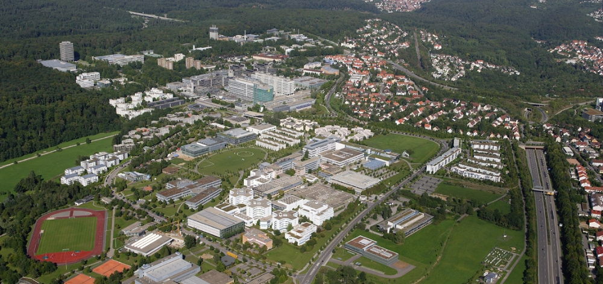

Aufbau und Struktur der Universität Stuttgart
Personal-
entwicklung
Bildnachweis: Bavaria Luftbild
Notes:
Liebe Kolleginnen und Kollegen. Herzlich Willkommen bei unserem online-Seminar „Aufbau und Struktur der Universität Stuttgart“. In dieser Präsentation möchten wir Ihnen einen kurzen Einblick in den allgemeinen Aufbau dieser Universität geben.

Slide 2
Themenübersicht
Orientierung in der Hochschullandschaft Baden-Württembergs
Die Universität Stuttgart
Aufbau der Universität und der Zentralen Verwaltung
Notes:
Wir starten mit einer kurzen Orientierung in der umfassenden Hochschullandschaft in Baden-Württemberg, bevor wir näher auf die Universität Stuttgart eingehen. Am Ende stellen wir Ihnen den Aufbau, die wichtigsten Gremien und die Zentrale Verwaltung vor.

Slide 3
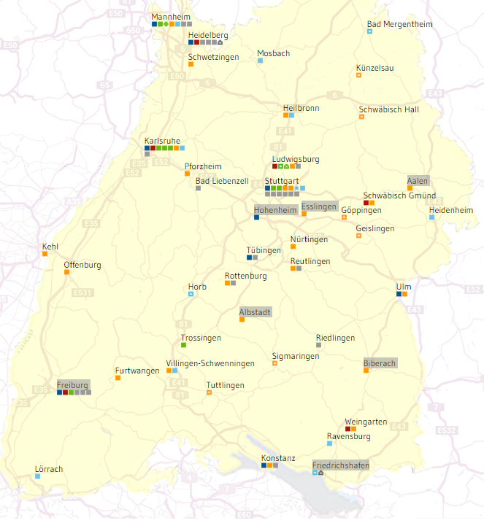
Orientierung in der Hochschullandschaft Baden-Württembergs
9 Universitäten
23 Hochschulen für Angewandte Wissenschaften
6 Pädagogische Hochschulen
9 Duale Hochschulen Baden-Württemberg
8 Kunst- und Musikhochschulen
3 Akademien für Film, Darstellende Kunst und Pop
28 Nichtstaatliche Hochschulen (z.B. Zeppelin
University, AKAD Hochschule Stuttgart)
Weitere Informationen unter: https://mwk.baden-wuerttemberg.de/de/hochschulen-studium/hochschularten
Bildnachweis: https://www.studieren-in-bw.de/waehrend-des-studiums/hochschulen-in-baden-wuerttemberg/hochschullandschaft-baden-wuerttemberg/
Notes:
In Baden-Württemberg gibt es viele verschiedene Hochschularten neben der klassischen Universität. Neben den Fachhochschulen, oder auch Hochschulen für Angewandte Wissenschaften, und den pädagogischen und Dualen Hochschulen, gibt es auch Kunst- und Musikhochschulen oder Akademien für Film, Darstellende Kunst und Pop. Zudem gibt es 28 nichtstaatliche Hochschulen.
Auf der Abbildung rechts sehen Sie eine grobe Darstellung, wo diese Hochschulen angesiedelt sind. Stuttgart als Zentrum und Landeshauptstadt ist hier gut vernetzt.
Nähere Informationen finden Sie auf der Seite des MWK.

Slide 4
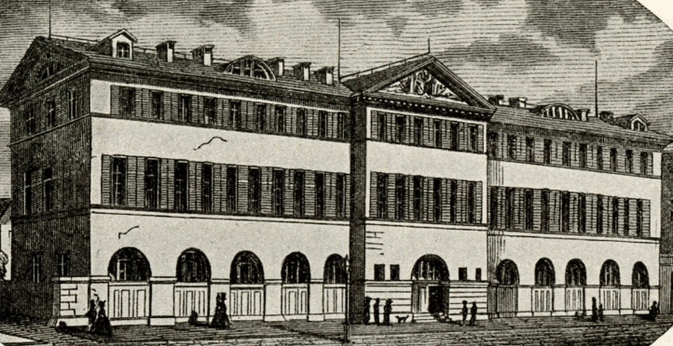
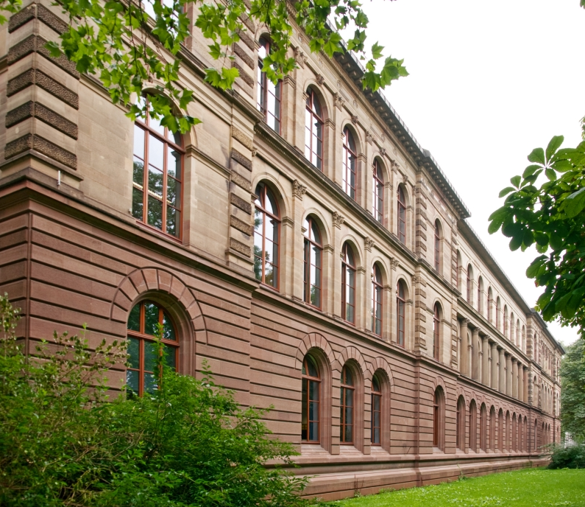
Die Universität Stuttgart
1829 Gründung als „Vereinigte
Real- und Gewerbeschule“ durch König Wilhelm I. von
Württemberg
1890 Technische Hochschule
1967 Umbenennung in Universität Stuttgart
2015- Erfolg bei der Exzellenzinitiative des
2018 Bundes und der Länder:
Exzellenzcluster „Simulation
Technology“ (SimTech) und
Integratives computerbasiertes Bauen
für die Architektur (IntCDC)
Bildnachweis: Universität Stuttgart
Notes:
Die Universität Stuttgart ist, wie sich vielleicht wissen, eine sehr junge Universität. 1829 wurde sie zunächst als Vereinigte Real- und Gewerbeschule unter Wilhelm dem I von Württemberg gegründet. Erst über 60 Jahre später, 1890, wurde sie zu einer Technischen Hochschule umgewandelt. Es dauerte dann nochmal 77 Jahre bis sie zur Universität Stuttgart wurde.
Auch wenn die Geschichte der Universität nicht sehr lang ist, heißt es nicht, dass wir weniger erfolgreich sind. Von 2015-2018 hat die Universität 2 neue Exzellenzcluster eingeworben, das „Simulation Technology“ (SimTech) und das „Integrative computerbasierte Bauen für die Architektur“ (IntCDC).

Slide 5
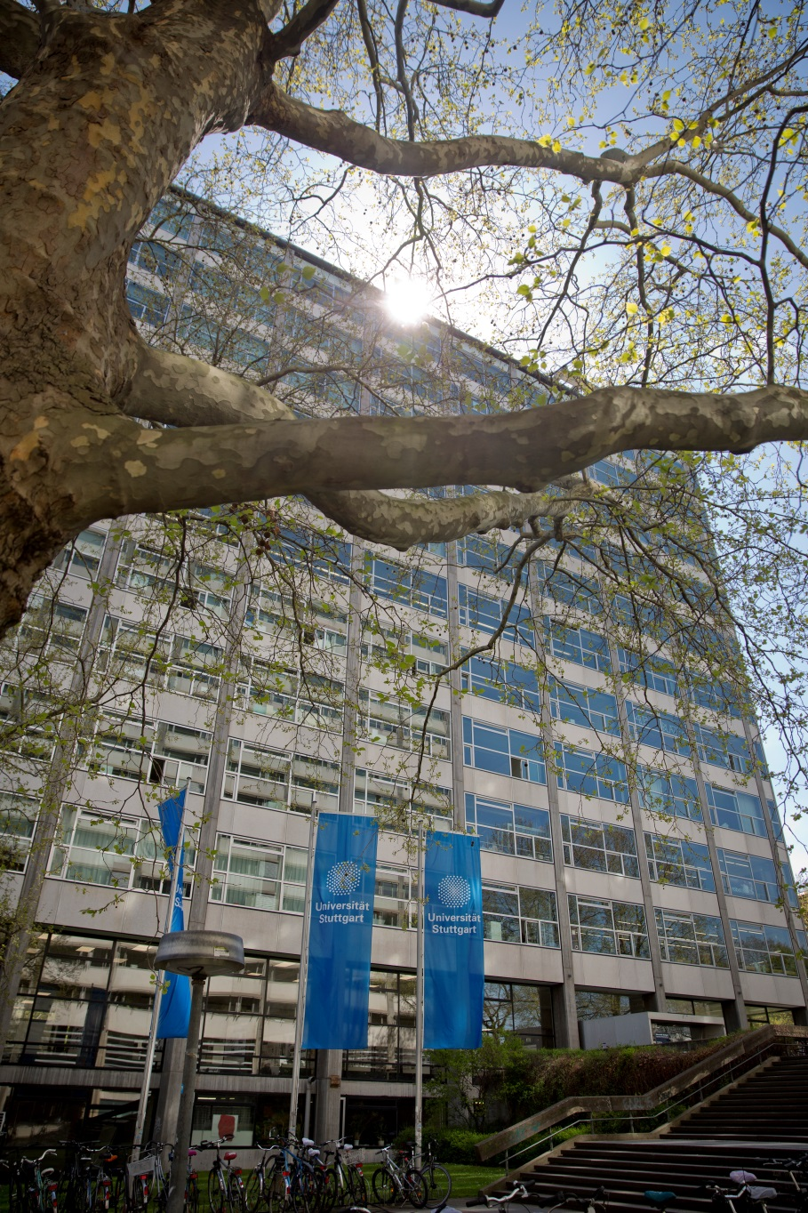
Die Universität Stuttgart
Heute:
24.000 Studierende im WS20/21
über 5.400 Mitarbeiter*innen:
  ca. 280 Professor*innen
  ca. 25 Junior-Professor*innen
  ca. 3200 sonst. akademische Beschäftigte
  ca. 1900 nicht-wiss. Beschäftigte (Technik,
  Verwaltung und Bibliothek)
  ca. 60 Auszubildende
73 Bachelorstudiengänge, 95 Master-studiengänge
541.491.000 Euro Gesamtetat 2020, davon 225.762.000 Euro Drittmittel
Bildnachweis: Universität Stuttgart, Uli Regenscheit
Notes:
Was als Vereinigte Real- und Gewerbeschule begonnen hat, umfasst heute über 24.000 Studierende und über 5.400 Mitarbeitende. Davon sind ca. 280 ProfessorInnen, ca. 25 weitere Junior- ProfessorInnen und ca. 3200 akademische Mitarbeitende. Für so viele Studierende und wissenschaftliche Mitarbeitende braucht es auch eine gut funktionierende Technik und Verwaltung. Diese umfasst derzeit 1900 Mitarbeitende, welche neben der zentralen Verwaltung auch in der Bibliothek, den Instituten und verschiedenen technischen Bereichen wie dem Heizkraftwerk oder unserer Schreinerei beschäftigt sind.
Für den ein oder anderen überraschend könnten die rund 60 Auszubildenden sein. Neben dem Studium bildet die Universität in 17 verschiedenen Ausbildungsberufen aus, bspw. die IndustriemechanikerInnen, ChemielaboratInnen und BuchbinderInnen um nur 3 zu nennen.
Unsere Studierenden sind in 73 Bachelorstudiengängen und 95 Masterstudiengängen eingeschrieben.
Der Gesamtetat von 2020 umfasste knapp 550 Millionen Euro und knapp die Hälfte davon waren eingeworbene Drittmittel.

Slide 6

Die Universität Stuttgart
Einige Besonderheiten:
Mitglied der TU 9 (https://www.tu9.de/)
Unter den TOP3 deutschlandweit bei der
Einwerbung von Drittmitteln pro Professor*in
HAWK – einen der leistungsfähigsten
Supercomputer der Welt am HLRS
Einer der größten und leistungsfähigsten
Fahrsimulatoren Europas am Institut für Fahrzeugtechnik
Ausgezeichnetes Gesundheitsmanagement:
Corporate Health Award 2015, 2018 und 2020
Bildnachweis: https://www.tu9.de/
Notes:
Die Universität Stuttgart ist nicht nur die Universität der Landeshauptstadt Baden-Württemberg, sondern gehört noch einem Netzwerk der führenden Technischen Universitäten Deutschlands an, der TU9. Weiteren Mitgliedsuniversitäten sind das KIT in Karlsruhe, die RWTH Aachen und die TUM in München.
Mit den bereits erwähnten Drittmittel warb jede ProfessorIn der Universität Stuttgart im Schnitt ca. 650 Tausend Euro ein. Die Universität Stuttgart gehört damit zu den TOP 3 der Universitäten bei der Einwerbung von Drittmitteln.
Unser Höchstleistungsrechenzentrum, das HLRS, hat mit dem HAWK einen der leistungsfähigsten Supercomputer der Welt. Wenn Sie mehr über den HAWK erfahren möchten, können Sie diesen virtuell besichtigen.
Am Institut für Fahrzeugtechnik steht einer der größten und leistungsfähigsten Fahrsimulatoren Europas.
Die Universität Stuttgart glänzt aber nicht nur in technischen Bereichen. Bereits 3 Mal, 2015, 18 und 20 wurde sie mit dem Coperate Health Award für ihr ausgezeichnetes Gesundheitsmanagement ausgezeichnet.

Slide 7

Die Universität Stuttgart
Die Universität in Zahlen:
Zahlen, Daten, Fakten und Rankings | Universität Stuttgart (uni-stuttgart.de)
Notes:
Haben wir mit diesen kurzen Einblicken Ihr Interesse geweckt? Unser Berichtswesen fasst jedes Jahr alle Zahlen, Daten und Fakten rund um die Universität Stuttgart zusammen und veröffentlicht diese als aufbereiteten Zahlenspiegel. Schauen Sie gerne mal rein. Klicken Sie hierfür einfach den Link an.

Slide 8
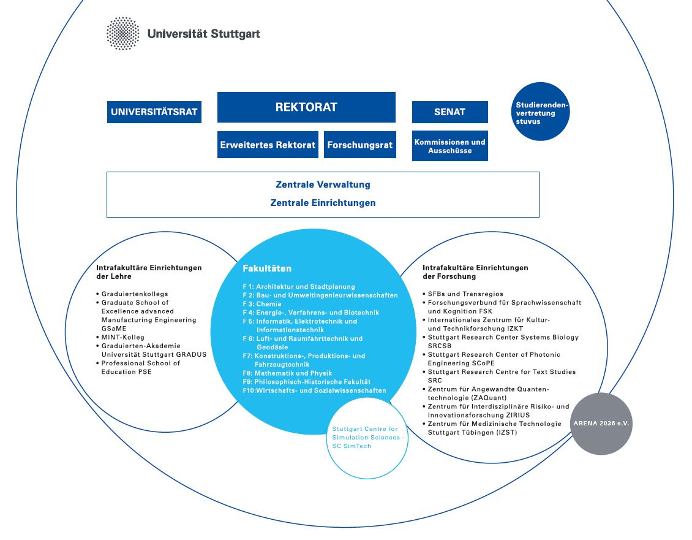
Aufbau der Universität und der Zentralen Verwaltung
Universität Stuttgart ist Körperschaft des öffentlichen Rechts
(§ 8 Landeshochschul-gesetz LHG)
Bildnachweis: Universität Stuttgart
Notes:
Wie ist die Universität Stuttgart nun aufgebaut?
Die Universität Stuttgart ist eine Körperschaft des öffentlichen Rechts und unterliegt dem Landeshochschulgesetzt. In diesem werden bestimmte Organe vorgegeben.
Sie sehen hier nun eine Übersicht der Organisation der Universität Stuttgart. Ganz oben haben wir die zentralen Organe nach § 15 des LHG mit dem Universitätsrat, dem Rektorat und dem Senat. Diese werden von weiteren Kommissionen und Ausschüssen unterstützt. Besonders hervorzuheben ist hier das Erweiterte Rektorat. Dieses besteht neben den Rektoratsmitglieder, welche Sie gleich kennenlernen werden, auch aus den DekanInnen, das sind die LeiterInnen der Fakultäten. Rechts oben sehen finden Sie die Studierendenvertretung stuvus, mit welcher unsere Universitätsleitung eng zusammenarbeitet.
In der Mitte finden Sie die Zentrale Verwaltung und die zentralen Einrichtungen. Auf diese werden wir auch später genauer eingehen.
An der Universität Stuttgart gibt es 10 Fakultäten mit rund 150 Instituten. Die Organe der Fakultäten sind das Dekanat und der Fakultätsrat nach § 22 ff des LHG.
Neben der Fakultäten gibt es auch übergreifende oder Intrafakultäre Einrichtungen. Diese unterteilen sich in Einrichtungen der Lehre und Einrichtungen der Forschung. Zu den Einrichtungen der Lehre gehören u.a. die Graduierten-Akademie GRADUS, das MINT-Kolleg und die Professional School of Education als eine gemeinsame Einrichtung verschiedener Universitäten und Hochschulen.
Zu den Einrichtungen der Forschung gehören beispielsweise das Internationale Zentrum für Kultur und Technikforschung, das Zentrum für angewandte Quantentechnologie und das Zentrum für Medizinische Technologie, welches zusammen mit der Universität Tübingen betrieben wird.

Slide 9
Aufbau der Universität und der Zentralen Verwaltung
Zentrale Organe:
Universitätsrat
Rektorat
Senat
6 externe Mitglieder
5 interne Mitglieder
Rektor
Kanzler
5 Prorektor*innen
Mitglieder des Rektorats
Gleichstellungsbeauftragte
10 Dekan*innen
Wahlmitglieder
Notes:
Wie bereits angekündigt möchten wir nun genauer auf die zentralen Organe der Universität eingehen.
Der Universitätsrat ist eine Art Aufsichtsrat der Universität. Er beaufsichtigt die Geschäftsführung des Rektorats und befassen sich mit den Struktur- und Entwicklungspläne sowie dem Wirtschaftsplan der Universität. Er setzt sich dabei aus 6 externen Mitgliedern und 5 internen Mitgliedern zusammen.
Das Rektorat ist das zentrale Leitungsorgan der Universität. Es setzt sich auf unserem Rektor, Prof. Ressel, unserem Kanzler, Jan Gerken und 5 weiteren ProrektorInnen zusammen. Auf diese werden wir in der folgenden Folie genauer eingehen.
Der Senat ist eines der wichtigsten Organe der Universität. Dieser ist u.a. für das Einrichten, Ändern und Aufheben von Studiengängen und Hochschuleinrichtungen zuständig, sowie bei grundsätzlichen Forschungsfragen. Dieser besteht neben den Mitgliedern des Rektorats aus der Gleichstellungsbeauftragen, den 10 DekanInnen, sowie Wahlmitgliedern aus allen Statusgruppen der Universität. Diese werden alle 3 Jahre von Ihrer eignen Statusgruppe gewählt.
Wenn Sie mehr zu den einzelnen Organen erfahren möchten, klicken Sie einfach auf das Organ. Sie werden dann auf die entsprechende Internetseite weitergeleitet.

Slide 10
Aufbau der Universität und der Zentralen Verwaltung
Das Rektorat
Rektor (Prof. Dr. Wolfram Ressel)
Kanzler (Jan Gerken)
Prorektorin Informationstechnologie (Dr. Simone Rehm)
Prorektorin Diversity und Internationales (Prof. Dr. Silke Wieprecht)
Prorektor Forschung und Wissenschaftlichen Nachwuchs (Prof. Dr. Manfred Bischoff)
Prorektor Lehre und Weiterbildung (Prof. Dr. Frank Gießelmann)
Prorektor Wissens- und Technologietransfer (Prof. Dr.-Ing. Peter Middendorf)
Mehr Infos: https://www.uni-stuttgart.de/universitaet/organisation/leitung/
Notes:
Wir gehen nun näher auf die einzelnen Mitglieder des Rektorats ein.
Den Vorsitz des Rektorats hat unser Rektor Prof. Dr. Wolfram Ressel. Er hat auch die Gesamtleitung der Universität inne.
Unser derzeitiger Kanzler ist Jan Gerken. Er ist der Leiter der gesamten zentralen Verwaltung und diverse Stabsstellen.
Die ProrektorInnen haben die Verantwortung über einen bestimmten Themenbereich und den dazugehörigen Gremien und Einrichtungen. In der Regel übernehmen sie diese Aufgabe neben Ihrer Tätigkeit als ProfessorIn. Ausnahme bildet hier die Prorektorin für Informationstechnologie, Frau Dr. Simone Rehm, welche Hauptamtliche Prorektorin ist. Sie ist neben der Leitung des TIK auch für die strategischen Ziele und operativen Maßnahmen im Bereich Informationstechnologie verantwortlich.
Frau Prof. Dr. Silke Wieprecht ist unsere Prorektorin Diversity und Internationales. Sie befasst sich mit den Themen der Chancengleichheit und Diversity. Sie ist zusätzlich verantwortlich für die internationale Strategie der Universität.
Der Prorektor Forschung und Wissenschaftlichen Nachwuchs ist Prof. Dr. Manfred Bischoff. Zu seinen Aufgaben gehören alle Fragen rund um das Thema Forschung, sowie des wissenschaftlichen Nachwuchs. Dazu gehören u.a. die Rahmenbedingungen und die Verbesserung der Sichtbarkeit der Forschung an der Universität und die Verbesserung der Bedingungen für unseren wissenschaftlichen Nachwuchs und die Verbesserung deren Karrierechancen.
Das Prorektorat Lehre und Weiterbildung wird derzeit mit Prof. Dr. Frank Gießelmann besetzt. Er ist der Ansprechpartner für allgemeine Fragen zur Lehre und Weiterbildung an der Universität. Er leitet die Senatsausschüsse Lehre und Weiterbildung sowie Lehrerbildung.
Prof. Dr. Peter Middendorf ist der Prorektor für Wissens- und Technologietransfer. Zu seinen Aufgaben gehört das Schaffen von Wissen in der disziplinären Grundlagenforschung sowie der Transfer von Wissen und Technologien zur Nutzbarmachung von Dritten.
Weitere Infos zu unserer Hochschulleitung bekommen Sie mit einem Klick auf den Link.

Slide 11
Aufbau der Universität und der Zentralen Verwaltung
Organe der Fakultäten:
Dekanat
Fakultätsrat
Dekan*in
Prodekan*innen
Studiendekan*innen
Mitglieder des Dekanats
Bis zu 5 Institutsleiter*innen
Bis zu 16 Wahlmitglieder, nach Gruppen, 30% Studierende, mind. 3
Notes:
Auf der Seite der Fakultäten haben wir zwei zentrale Organe. Das Dekanat und der Fakultätsrat.
Das Dekanat setzt sich auf der DekanIn, sowie deren ProdekanInnen und StudiendekanInnen zusammen. Die genaue Zusammensetzung ist für jede Fakultät separat geregelt.
Der Fakultätsrat besteht auf den Mitgliedern des Dekanats, bis zu 5 InstitutsleiteriInnen und bis zu 16 Wahlmitgliedern aus den verschiedenen Statusgruppen. Davon sind 30% Studierende, mindestens aber 3. Die Mitglieder werden in regelmäßigen Abständen gewählt.

Slide 12
Aufbau der Universität und der Zentralen Verwaltung
Kanzler
Jan Gerken
Vertretung
Philipp von Ritter
Kanzlerbüro
div. Stabsstellen
Dezernat 1
Forschung und Transfer
Dezernat 2
Internationales
Dezernat 3
Studium
Dezernat 4
Personal und Recht
Dezernat 5
Finanzen
Dezernat 6
Technik und Bauten
Dezernat 7
Zentrale Services
Vollständiges Organigramm: https://www.beschaeftigte.uni-stuttgart.de/organisation/zentrale-verwaltung/
Notes:
Kommen wir nun zur Zentralen Verwaltung.
Diese besteht aus 7 Dezernaten, dem Kanzlerbüro und verschiedenen Stabsstellen.
Jedes Dezernat hat ein eigenes Aufgabengebiet. Innerhalb der Dezernate gibt es Abteilungen, welche für einen spezifischen Themenbereich zuständig sind. Die sieben Dezernate sind „Dezernat Forschung und Transfer“, „Dezernat Internationales“, „Dezernat Studium“, „Dezernat Personal und Recht“, „Dezernat Finanzen“, „Dezernat Technik und Bauten“ und „Dezernat Zentrale Services“
Stabsstellen haben in der Regel übergreifende Aufgaben und unterstehen direkt dem Kanzler.
Das vollständige und aktuelle Organigramm finden Sie unter dem angegebene Link. Hier sind dann auch die Leitungen der Dezernate und Abteilungen vermerkt.

Slide 13
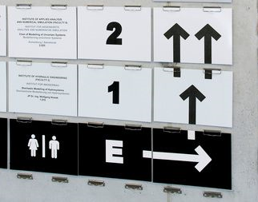
Aufbau der Universität und der Zentralen Verwaltung
Zentrale Einrichtungen (z.B. Universitätsbibliothek, IZUS, HLRS, ZLW,…)
Vertretungen und Beratungsstellen, z. B. Gleichstellungsbeauftragte, Beauftragte für Chancengleichheit, Schwerbehindertenvertretung, Personalrat , Ansprech-person für Fälle von sexueller Belästigung, Ombudsperson Lehre, BASPs …
Bildnachweis: Universität Stuttgart, Uli Regenscheit
Notes:
Neben der Zentralen Verwaltung gibt es noch Zentrale Einrichtungen. Diese übernehmen verwaltungsübergreifende Aufgaben
Zu den Zentralen Einrichtungen gehören auch das bereits erwähnte HLRS oder auch die Universitätsbibliothek.
An der Universität Stuttgart haben wir verschiedene Beratungsstellen, an welche Sie sich bei Problemen vertraulich wenden können. Wir haben Ihnen hier eine kleine Auswahl aufgelistet und verlinkt. Um mehr über die Beratungsstellen zu erfahren klicken Sie einfach auf die entsprechende.

Slide 14

Interesse an weiteren Informationen aus der Personalentwicklung?
Dann laden wir Sie herzlich ein, sich in die Mailingliste
Lernen * Entwickeln * Führen - Infos und Impulse aus der PE
einzutragen: https://listserv.uni-stuttgart.de/mailman/listinfo/personalentwicklung-info
Notes:
Bevor wir uns verabschieden möchten wir auf unseren Newsletter der Personalentwicklung hinweisen. Mit einem Abo verpassen Sie keine Infos mehr rund um die Personalentwicklung und ihren verschiedenen Programmen.

Slide 15
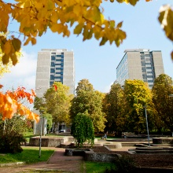
Alina Gräber und Katrin Böhm
personalentwicklung@uni-stuttgart.de
82199/81189
Personalentwicklung
Geschwister-Scholl-Str. 24D
Bildnachweis: Universität Stuttgart, Uli Regenscheit
Notes:
Wir hoffen Sie haben nun ein besseres Verständnis zum Aufbau der Universität Stuttgart. Bei Fragen und weiteren Anregungen stehen meine Kolleginnen und ich Ihnen gerne zur Verfügung. Melden Sie sich gerne bei uns.

